Slide 1
Звіт роботи
студентського наукового гуртка
«Сутність людини»
за 2023 р.
Науковий керівник гуртка
к.філос.н., доц. Лаута О.Д.

Slide 2
МЕТА ТА ЗАВДАННЯ
Основними завданнями Гуртка є:
організація науково-дослідницької діяльності;
створення умов для розкриття наукового та творчого потенціалу членів Гуртка;
залучення до участі в наукових конференціях, семінарах та інших науково-дослідницьких і просвітницьких заходах;
створення сприятливих умов для активного залучення студентів до наукової діяльності;
сприяння розширенню університетського, регіонального, всеукраїнського та міжнародного студентського співробітництва у сфері науки.
Метою діяльності Гуртка є реалізація наукового і творчого потенціалу талановитих студентів Університету

Slide 3
НАУКОВА СПРЯМОВАНІСТЬ ГУРТКА
Глибока розробка найважливіших філософських питань суспільного розвитку, правових та цивілізаційних проблем сучасності
Діяльність гуртка спрямована на актуальні проблеми пізнавальної діяльності людини, філософії культури, соціальної філософії.
В роботі гуртка беруть участь студенти юридичного факультету

Slide 4
Заходи, проведені гуртком
Читання та обговорення
філософських текстів
Науково-дослідна робота:
Філософський розгляд сучасних
суспільних проблем при підготовці до семінарів
Участь у наукових конференціях,
семінарах та культурних заходах
Написання наукових робіт,
тез доповідей та есе

Slide 5
ДОСЯГНУТІ РЕЗУЛЬТАТИ ГУРТКА
Кількість членів гуртка – 17 чол.
Кількість тез, матеріалів доповідей – 57;
Кількість виступів студентів-учасників
гуртка в семінарах, конференціях, тощо - 11;

Slide 6
Участь у всеукраїнських конференціях,
Семінарах, вебінарах,
Студенти гуртка “Сутність людини”
брали участь у роботі:
Науково-практичний семінар «ІІІ Кантівські читання», 20 квітня 2023 року;
Науково-практичний семінар: «Національна українська ідентичність очима молодих науковців», 10 травня 2023 року;
Міжнародний науково-практичний семінар «Історичні уроки Української держави Павла Скоропадського» (до 150-річчя останнього Гетьмана України і 125-річчя НУБіП України), 15 травня 2023 року;
Науково-практичний семінар "Мистецтво бути оратором", 13 листопада 2023 року";
Науково-практичний cемінар «Подорож у світ філософії», 16 листопада 2023 року;
Науково-практичний семінар: «Голодомор 1932-1933 р: геноцид української нації» до 90-х роковин Голодомору – геноциду в Україні, 23 листопада 2023 року;
де продемонстрували себе як прекрасні оратори, з умінням вести філософські дискусії, з аргументацією і доведенням власної позиції та баченням нагальних проблем сьогодення та викликів сучасності.

Slide 7
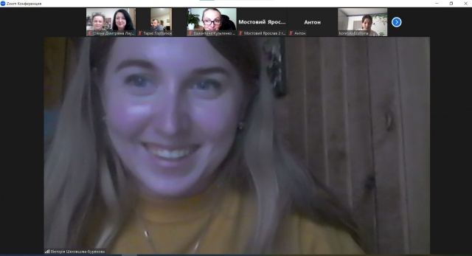
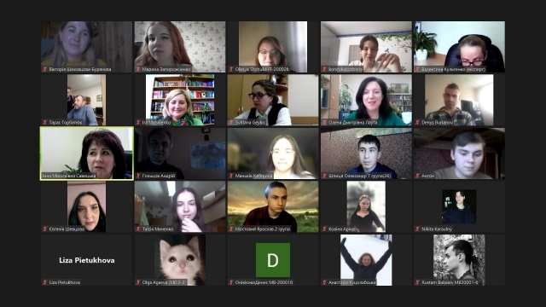
світлини:
Науково-практичний семінар «ІІІ Кантівські читання»

Slide 8
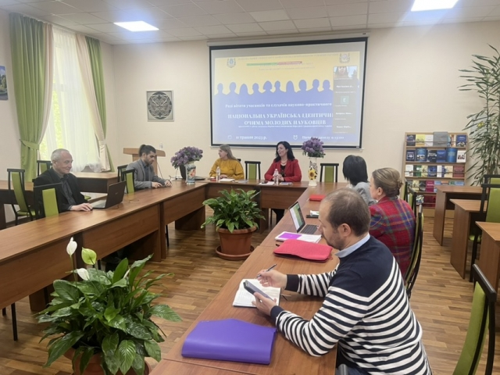
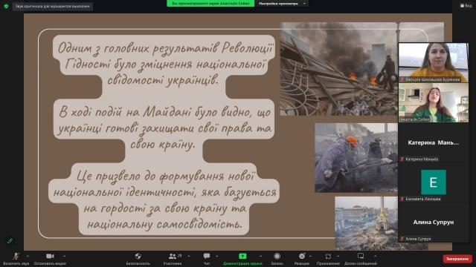
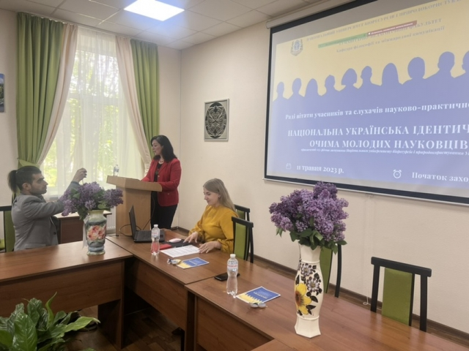
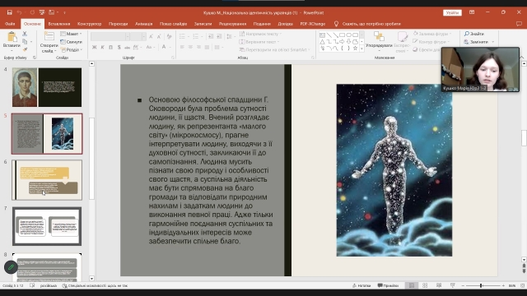
Науково-практичний семінар
«Національна українська ідентичність очима молодих науковців»

Slide 9
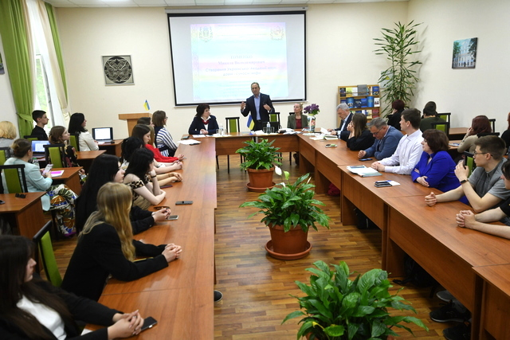
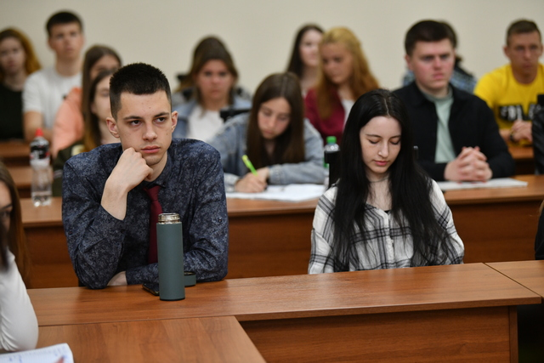
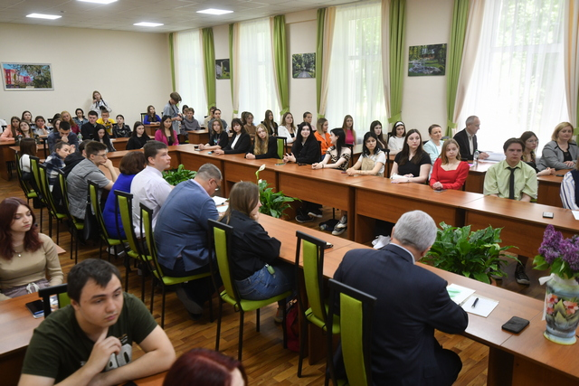
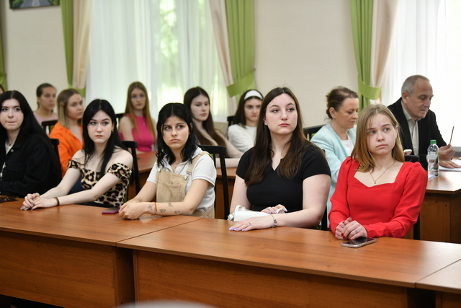
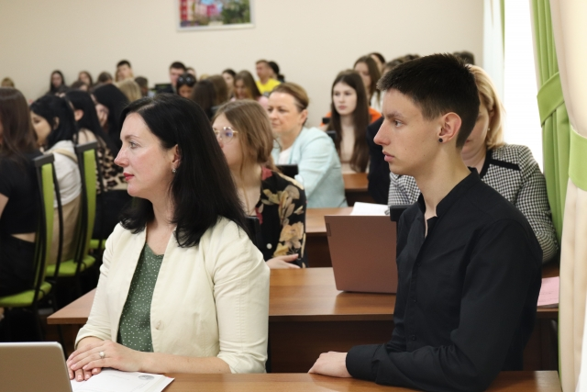
Міжнародний науково-практичний семінар
«Історичні уроки Української держави
Павла Скоропадського»

Slide 10
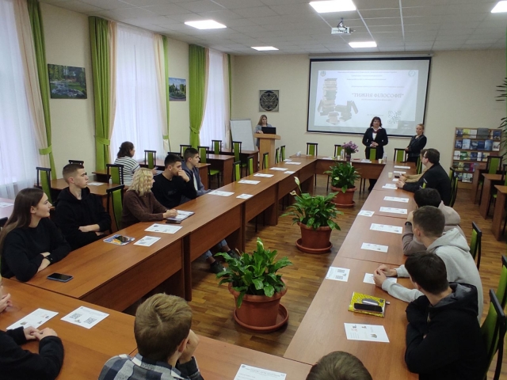
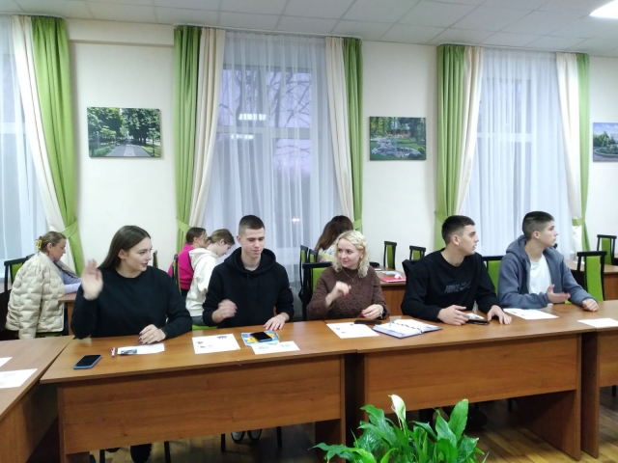
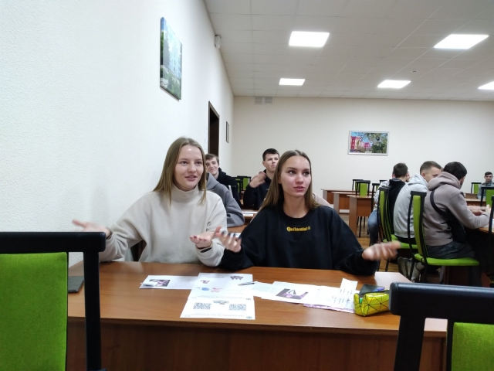
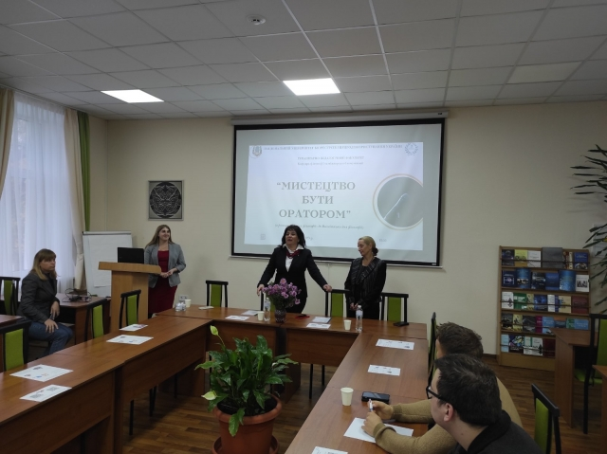
Науково-практичний семінар
"Мистецтво бути оратором"

Slide 11
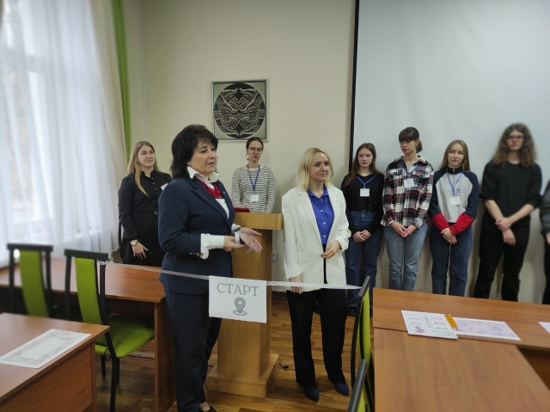
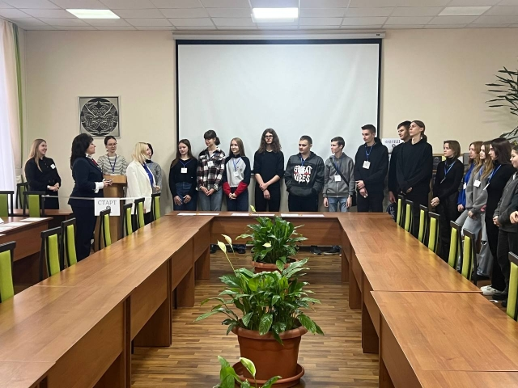
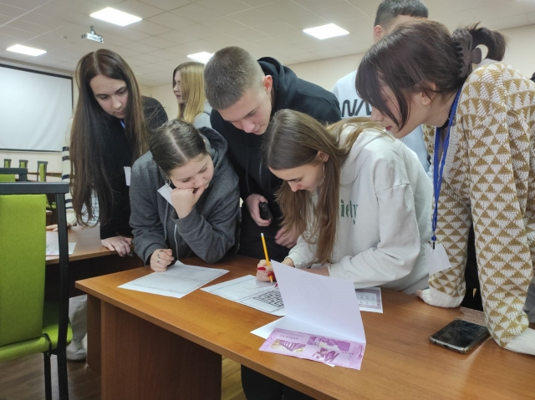
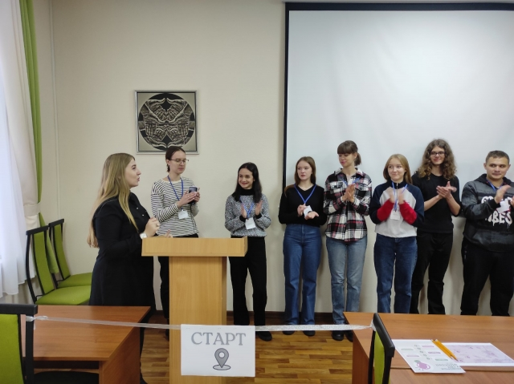
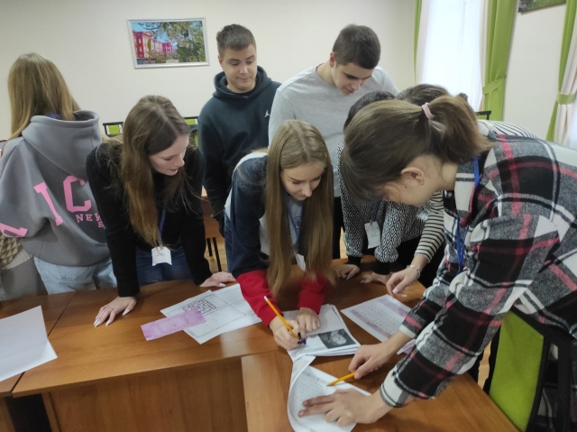
Науково-практичний cемінар «Подорож у світ філософії»

Slide 12
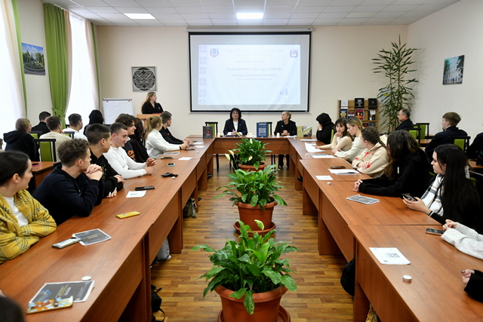
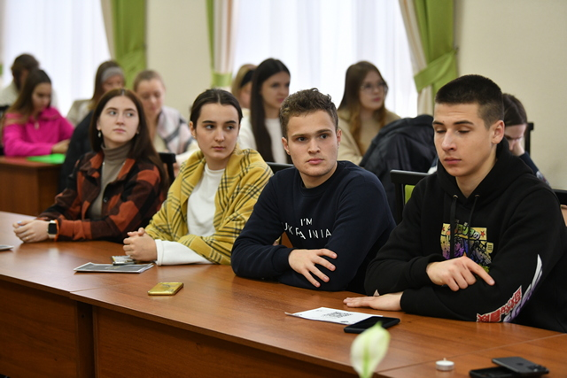
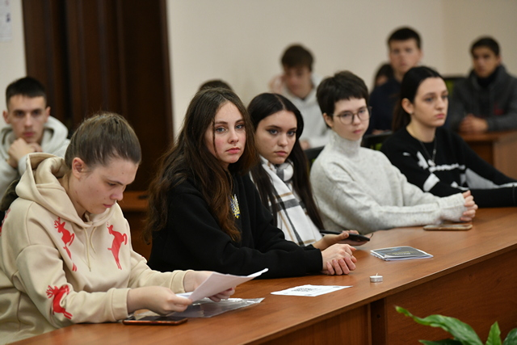
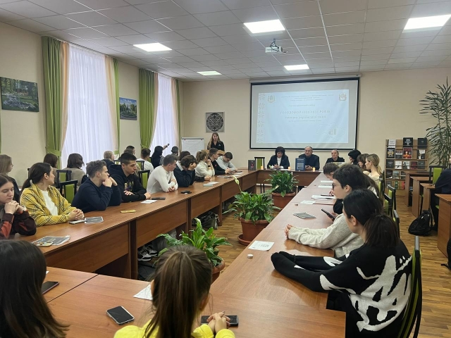
Науково-практичний семінар:
«Голодомор 1932-1933 р: геноцид української нації»

Slide 13
ДЯКУЮ ЗА УВАГУ!

